Slide 1

Collecte, analyse et partage de données et d’informations
Cours H.E.L.P.
Anne Golaz, CERAH
Antje van Roeden, CICR

Slide 2
Hans Rosling : The joy of Stats
https://www.youtube.com/watch?v=jbkSRLYSojo
Cours H.E.L.P.
Notes:
Question: what are key points that come out of this when it comes to data –disaggregration / raw data – vs using data -analyzing

Slide 3
??
Quel type de données sur la santé utilisez-vous dans votre travail ?
Cours H.E.L.P.
Notes:
Importance of data, Describes a situation, tells how things change, how you interventions /programme progress and whether the interventions have the desired effect.
Intended use: used for decision making, learning and accountability

Slide 4
Croyances et preuves
Croyances
Preuves
Opinions
Impressions
Jugements
Subjectivité
Émotions
Propagande
Suppositions
Hypothèses
Préjugés
Biais
« Légende urbaine »
Anecdotes
Faits
Démonstration
Mesures
Quantification
Éléments scientifiques
Éléments non biaisés
Objectivité
Cours H.E.L.P.

Slide 5
Croyances ou preuves ?
??
L’approche sectorielle (ou répartition des tâches par secteurs – « cluster approach ») appliquée par les Nations Unies ne fonctionne pas. La coordination ne s’est pas améliorée depuis son introduction dans le cadre de la réforme humanitaire des Nations Unies en 2005.
Cours H.E.L.P.

Slide 6
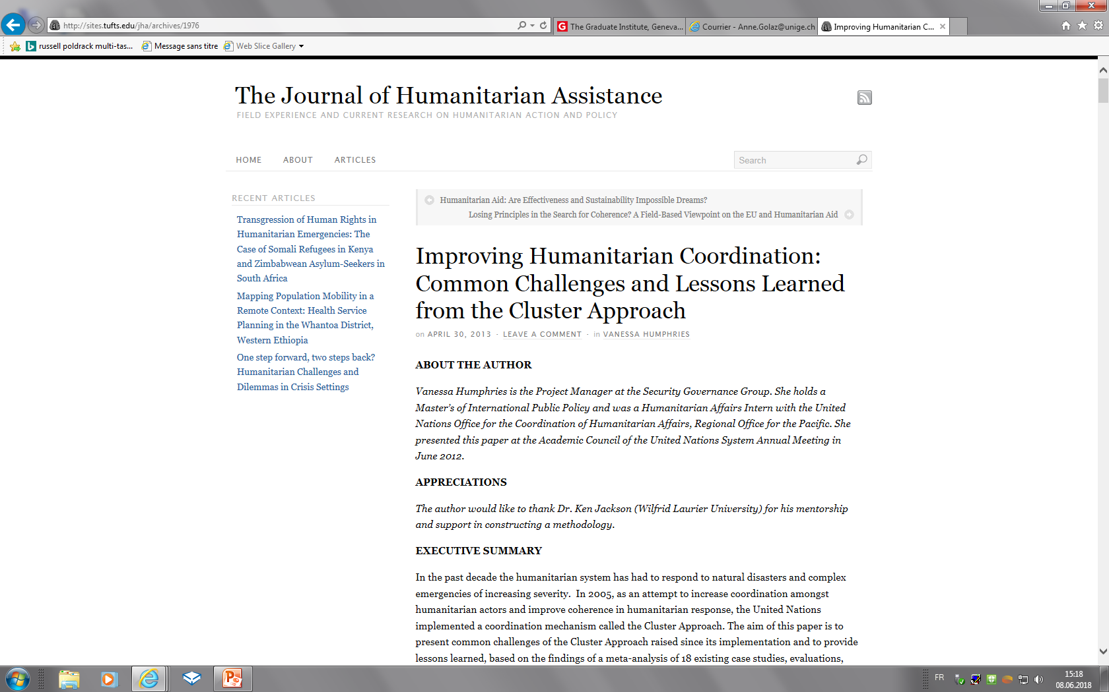
Cours H.E.L.P.

Slide 7
Améliorer la coordination humanitaire : défis communs et enseignements tirés de l’approche sectorielle¹
Document : méta-analyse de 18 études de cas existantes, évaluations
Résultats : l’approche sectorielle a globalement accru l’efficacité de l’action humanitaire
Nombreuses difficultés
  Lacunes dans la prévisibilité du leadership (coordonnateur sectoriel national : rotation élevée, formation et expérience insuffisantes)
  Obstacles au partenariat inclusif : impossibilité de susciter l’adhésion et l’appropriation de l’ONG
  Aucun mécanisme favorisant la redevabilité envers les populations affectées
¹ Humphries Vanessa. Journal of Humanitarian Assistance. 30 avril 2013
Cours H.E.L.P.

Slide 8
Croyance
Croyance : conviction fondée sur la foi, la moralité ou les valeurs culturelles ou personnelles
Préjugé : opinion fondée sur des preuves insuffisantes ou ignorées
Preuve
Démontre un fait
Une preuve doit franchir le filtre de nos valeurs et de nos sentiments
Cours H.E.L.P.
Production de preuves : RECHERCHES ! Études, enquêtes, évaluations, etc.

Slide 9
Données quantitatives ou qualitatives
Différents types de données – 1
??
Combien de personnes ont passé la frontière ?
Quels types de complications sont observés après une chirurgie abdominale ?
Pourquoi existe-t-il une réticence à vacciner les femmes enceintes ?
Quand la principale saison des récoltes se situe-t-elle en Colombie ? Et en Ukraine ?
Quelle proportion des enfants fréquente l’école ? Pourquoi tous les enfants n’y vont-ils pas ?
Cours H.E.L.P.

Slide 10
Données quantitatives et qualitatives
Données quantitatives | Données qualitatives
Combien ? À quelle fréquence ? Quelle quantité ? Quel âge ? Dans quelle mesure ? À quelle distance ? | Quoi ? Comment ? Quand ? Où ? Qui ? Pourquoi ?
Cours H.E.L.P.
Les réponses peuvent être exprimées en différents termes :
pourcentage, taux, proportion, fréquence, moyenne, médiane
Notes:
Discuss different percentage, rate -> needs proportion + , ratio –CFR proportion of people why die of the diseases compared those who had the diseases, frequency, average, median

Slide 11

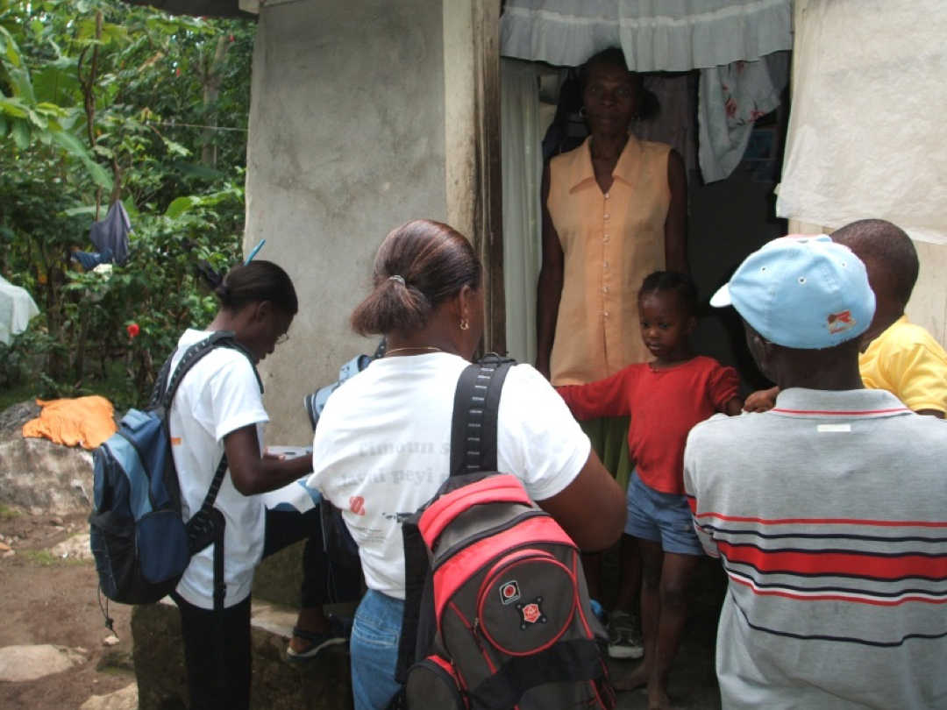
Différents types de données – 2
??
Quelle est la différence entre les données secondaires et les données primaires ?
Données secondaires
Données existantes, recueillies par une autre personne que vous ou pour un autre but
Données primaires
Données que vous collectez spécialement pour le but poursuivi à ce moment
Cours H.E.L.P.
Notes:
Sources of secondary data: Internet, media, journals, data sharing platforms; authorities; other organizations, Clusters; Archives of your organization

Slide 12
Sources sur Internet
En guise de première étape de la collecte de données pour l’évaluation à réaliser au Soudan du Sud / en Syrie, votre équipe cherche les données secondaires pertinentes disponibles sur Internet.
Travail de groupe :
Citez les sites Internet que vous prévoyez d’utiliser à cette fin.
Pourquoi ces sites ?
Délai alloué avant la présentation des résultats en séance plénière :
10 minutes
Cours H.E.L.P.
Notes:
Follow-up from session Setting the Scene (choice of context for the first movies) + Programme Cycle Management (Exercise steps of an Assessment)
10 Minutes -> presenting the results in plenary -> discuss and share the list with (selected) web-sites

Slide 13
Exemples de sources sur Internet
Agences des Nations Unies
  OMS, UNICEF, FNUAP, PAM, UNWRA, OCHA, OIM, PNUD
Sociétés internationales de la Croix-Rouge et du Croissant-Rouge
  CICR, Fédération internationale, Sociétés nationales de la Croix-Rouge et du Croissant-Rouge
ONG opérationnelles
  MSF, Save The Children (SCF), IMC, HelpAge, etc.
Sources d’informations spécifiques : réseaux, groupes, organisations
  ACAPS, ReliefWeb, initiative REACH, programme Demographic and Health Surveys (DHS), HumanitarianResponse.info
  Institute for Health Metrics and Evaluation, Groupe Santé, Cluster nutrition, Cluster WASH, rapports de situation/d’activité d’agences des Nations Unies/d’ONG, ALNAP, etc.
Donateurs
  Banque mondiale, ECHO, PRM, BafD, GTZ, OCDE...
Ministères nationaux de la santé
Médias, revues professionnelles
Cours H.E.L.P.
Notes:
For further information see list with web-sites dsitributed to the learners

Slide 14
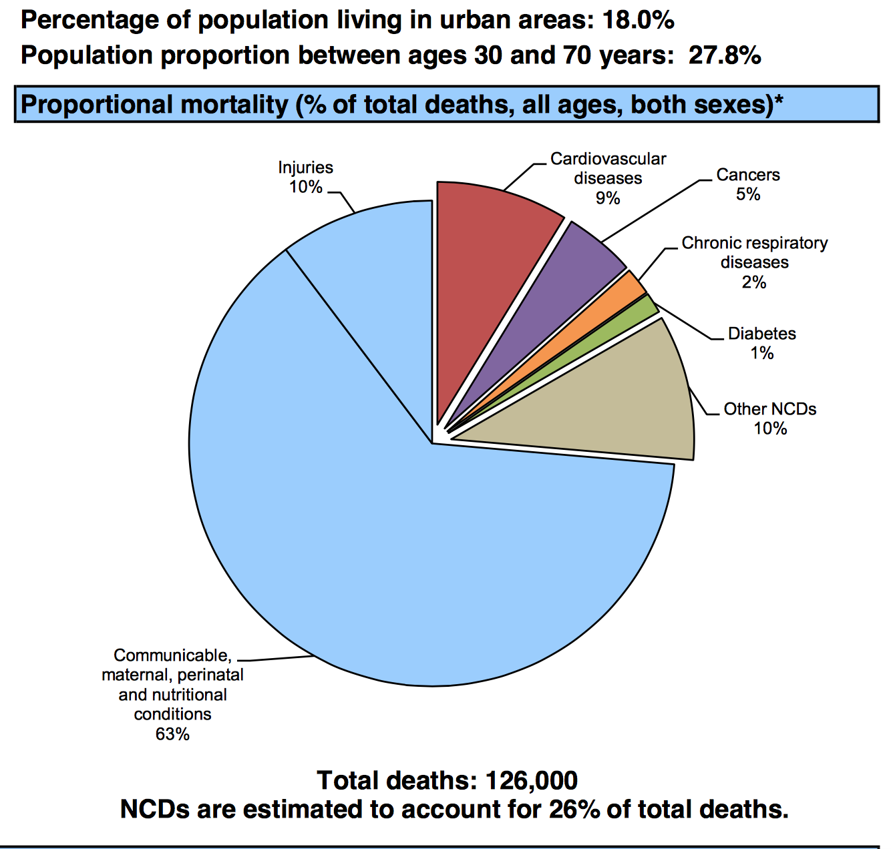
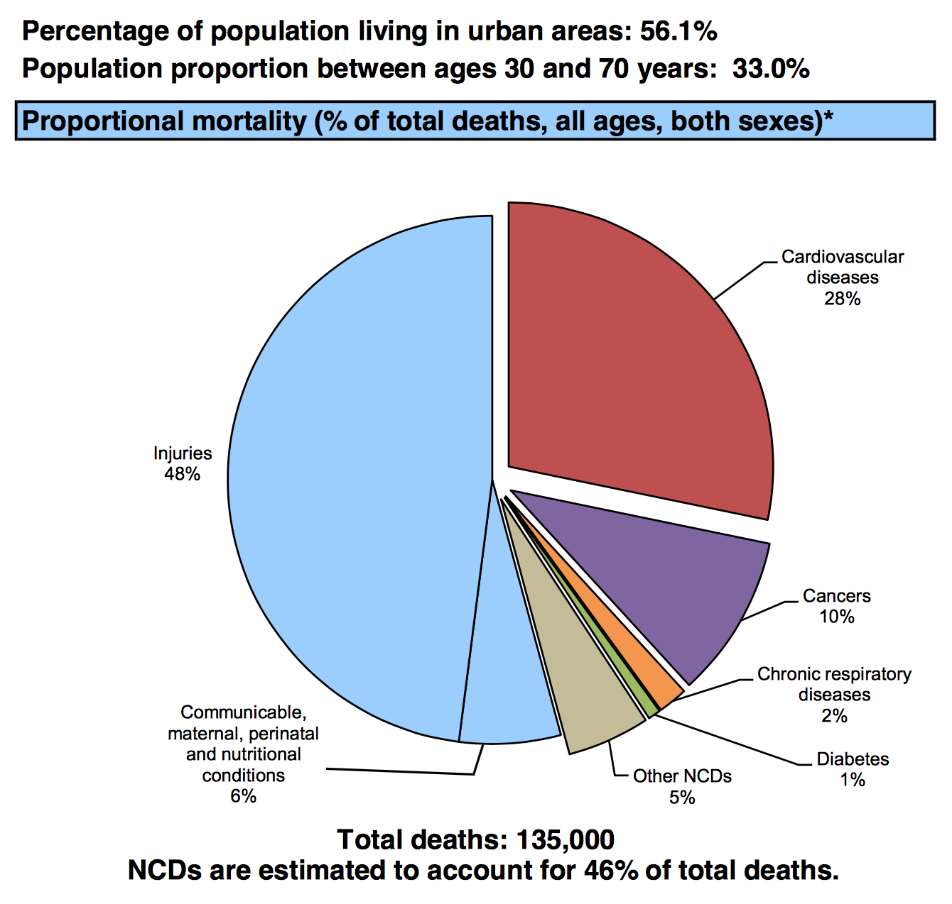
OMS – MNT : profil par pays en 2014
Soudan du Sud :
Population : 10 838 000 habitants
Groupe de revenu : faible
République arabe syrienne
Population : 21 890 000 habitants
Groupe de revenu : faible / intermédiaire
Cours H.E.L.P.

Slide 15
Estimer le nombre de personnes touchées
Exemples
Recensement, comptage exhaustif
  Étude dans le camp de réfugiés de Dadaab, région de Garissa, Kenya
Survol / photographie aérienne pour compter les foyers, à compléter par d’autres estimations sur la taille des foyers
  Goma en 1994
Cartographie : estimer la superficie de la région en m² et compléter par une évaluation de la densité de population à différents endroits
Comptage des personnes en fuite au passage de la frontière
  Rohingya fuyant du Myanmar au Bangladesh en 2018
Comptage des services : compter le nombre de services fournis à une population cible (p. ex. nombre de vaccins administrés à des enfants de moins de 5 ans) -> évaluer la population totale en utilisant le comptage de la population cible comme pourcentage
Cours H.E.L.P.

Slide 16
Enquêtes exhaustives, échantillonnage, etc.
Cours H.E.L.P.
Notes:
Probability sampling whereby each population unit (person, household, etc.) has a known, non-zero chance of inclusion in the sample. Cluster sampling used for e.g. mortality-, nutritional -, vaccination coverage surveys -> looked into more in depth in Nutrition and Livelihood Support Sessions
NB. Making the invisible people visible.

Slide 17
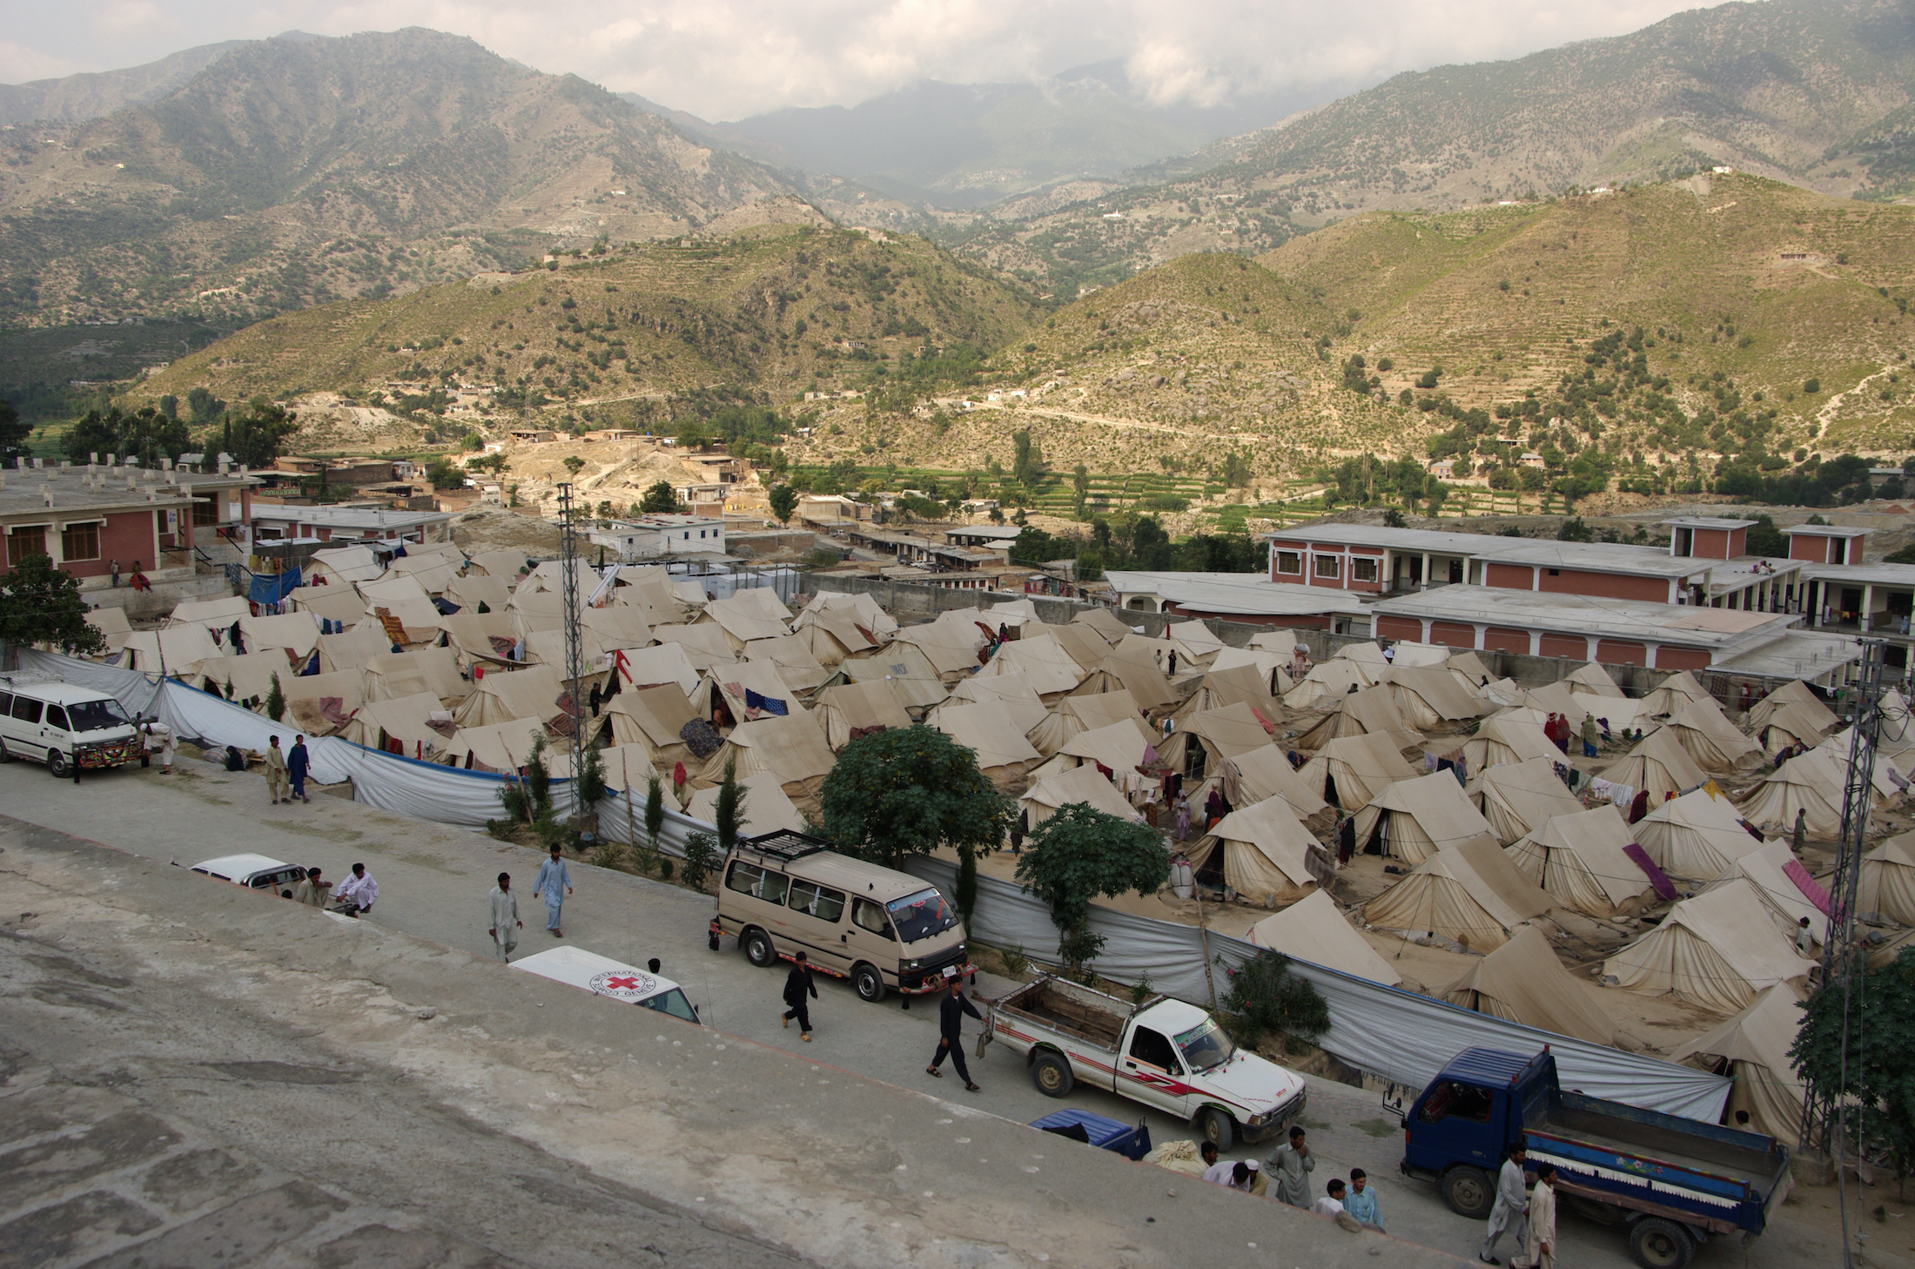
Enquêtes exhaustives
Toute la population est incluse -> vous obtenez une image précise de l’état nutritionnel, par exemple
Uniquement dans des petites populations concentrées géographiquement
Rare
Cours H.E.L.P.
Cours H.E.L.P.
Philippe Richard, ©CICR
Notes:
Photo: Pakistan, North West Frontier Province, District of Dir, Timergara Region, Wari 1 camp
For instance: There are only 1500 households -> all households are included in the mortality survey + all children aged 6 – 59 month are measured (W/H, MUAC)

Slide 18
Échantillonnage non aléatoire
  Exemples typiques :
  Échantillonnage de convenance
    Les personnes sont choisies arbitrairement, de façon non structurée, p. ex. les personnes proches de la route
    Ne reflète pas l’ensemble de la population dont l’échantillon est extrait
  Échantillonnage dirigé
    Nécessite au minimum des critères pour choisir les personnes à inclure
    Peut être efficace pour susciter des idées et recueillir des réactions
    Peut être opportun, p. ex. pour représenter des tranches d’âge spécifiques ou des zones traditionnellement exposées à la famine
Cours H.E.L.P.
Notes:
Also called biased sampling
Rapid assessment that rely on convenience sampling –choosing individuals arbitrarily and in an unstructured way (e.g. taking anyone who is available such as those closest to the road) cannot be assumed to reflect the wider population from which the sample was drawn.

Slide 19
Échantillonnage aléatoire
Exemples typiques :
Échantillonnage aléatoire simple
Échantillonnage aléatoire systématique
Échantillonnage en grappes
  Tout le monde a la même probabilité d’être choisi au sein de la population
  Fournit une estimation de la situation réelle
  Les résultats peuvent être extrapolés à l’ensemble de la population
  Les résultats sont comparables entre les populations et dans le temps
  Peut être coûteux et nécessiter beaucoup de temps
Cours H.E.L.P.
Notes:
Probability sampling whereby each population unit (person, household, etc.) has a known, non-zero chance of inclusion in the sample. Cluster sampling used for e.g. mortality-, nutritional -, vaccination coverage surveys -> looked into more in depth in Nutrition and Livelihood Support Sessions
NB. Making the invisible people visible.
Definition: any methods of sampling that uses random selection.
Cluster sampling generally used for mortality surveys, vaccination coverage surveys and nutritional surveys
Cluster sampling is also the method that is frequently used in crisis situations

Slide 20
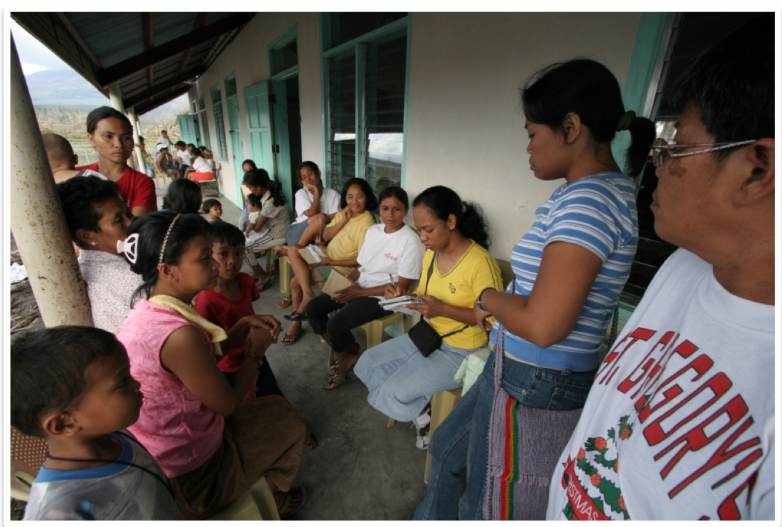
??
Échantillon aléatoire ou biaisé...
Une étude sur la malnutrition infantile est réalisée en mesurant les enfants de femmes auxquelles il a été conseillé par radio d’amener leurs enfants de moins de 5 ans au dispensaire le mardi matin.
Cours H.E.L.P.
Cours H.E.L.P.

Slide 21
Sampling Methods for Probability Sampling
Whole population from which the sample is drawn
1st: Clusters selected from whole population.
I. Simple random
II. Systematic
random
1. Simple
III. Cluster
3. Cluster
IIIa. Simple
random
IIIb. Systematic
random
Simple
Systematic
HH selected directly from whole population
H.E.L.P. course
2nd: HH selected from within selected clusters (municipalities) (using simple or systematic sampling).
2nd: HH selected from within selected clusters (municipalities) (
Notes:
You need a representative sample of children from a selected population to be measured, to get a statistically reliable estimate of the prevalence of acute malnutrition
For the survey to be representative, each child in the population of interest must have an equal chance of being selected for the survey -> probability sample
Cluster sampling when:
1.You do not have a complete and updated list of basic sampling units, or
2. Even if you have a list, but it is impractical to carry out systematic or simple random sampling because the survey population is geographically dispersed.

Slide 22
Systematic Random Sampling
A village is composed of 3400 households numbered sequentially from 1 to 3400. You need a sample of 250 households
?? What will be your sampling interval?
The sampling interval (SI) = 3400 = 13.6
250
You ask someone to randomly choose a number between one and 13 and (s)he chooses 11. This number is the equivalent of the 1st household of the survey.
H.E.L.P. course

Slide 23
Sample size calculation for Simple Random Sampling
Estimate of prevalence sought; when in doubt, take 50% (0.5), which will make the sample as large as possible
N = Z² x ---------
D²
PQ
Q = 1 – p
Size of the sample
Tolerated margin of error (degree of accuracy sought)
H.E.L.P. course
Z = 1.96 for a 95% level of confidence
Can be used for cluster sampling too but then the result (N) must be multiplied by 2
Notes:
Remember: this result for the sample size must be multiplied by 2 for cluster sampling

Slide 24





Méthodes de collecte des données
Observation – Tous les sens doivent être utilisés
Cours H.E.L.P.
Notes:
Ears, eyes, taste, touch, smell

Slide 25
Méthodes de collecte des données
Comptage
Entretiens – deux modes de classification
  Type de personne(s) interrogée(s) :
    Individus, groupes (thématiques), experts, non-experts, etc.
  Degré de structuration de l’entretien :
    Entretien structuré / questionnaire, semi-structuré / checklist, non structuré / spontané
Cours H.E.L.P.
Images – sur place, vues aériennes (survol, drones, satellites)
Tenue d’un registre médical, crowdsourcing...
Notes:
GIS = Geographic Information System
Crowdsourcing is the practice of engaging a group of people for a common goal. It is the idea of gathering information with the help of a “crowd” that is later used for a business-related task.
Crowdsourcing has its place in the humanitarian world. Gathering and sharing information via crowdsourcing can be of use in crisis situations where the response is based on timely data coming from different types of sources.

Slide 26

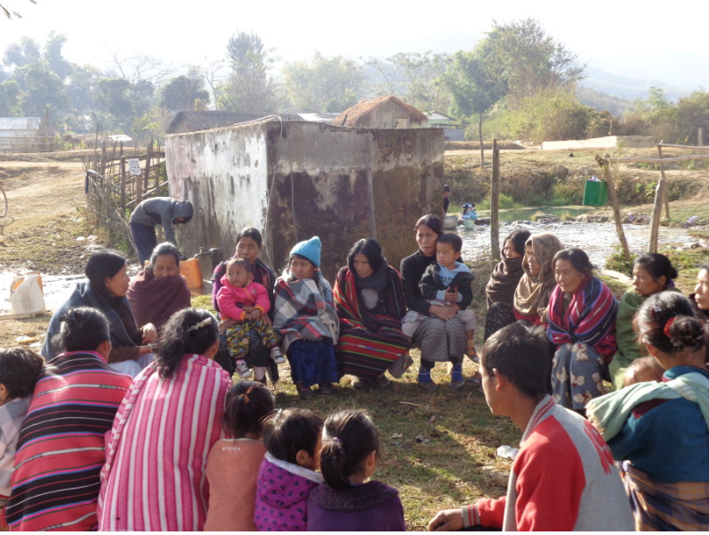
Entretiens individuels et groupes de discussion
Un entretien approfondi est une discussion en face à face destinée à obtenir une image détaillée de l’opinion d’une personne sur le sujet étudié.
Un groupe de discussion est destiné à identifier les croyances et les opinions d’un groupe de personnes sélectionnées sur un sujet spécifique.
Cours H.E.L.P.
Notes:
Checklists should not be treated as a questionnaire. They are intended as a memory aid. Remain open to new information that emergencies from the interviews.
If the local society is very hierarchical there will be limits to the diversity that you can achieve in a group. If people will not be able to speak freely, or if participation may cause problems for them or for others, it is better to convene separate groups in which the status is more balanced

Slide 27
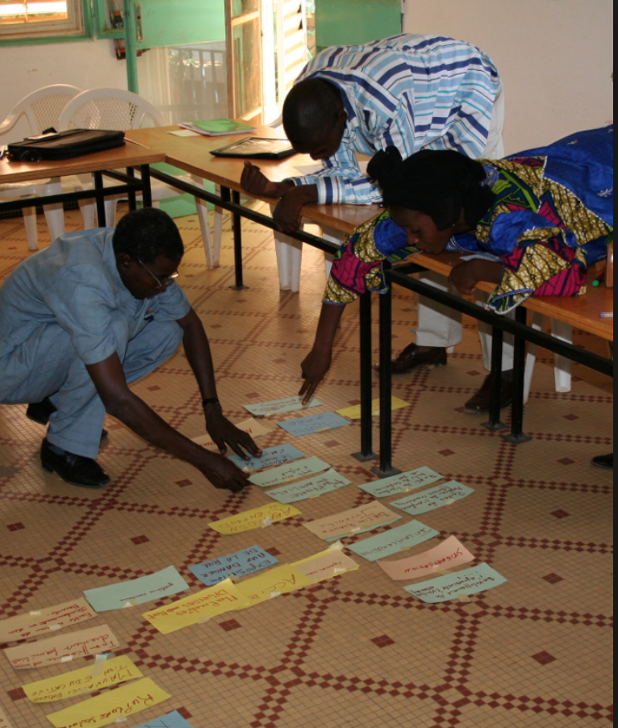
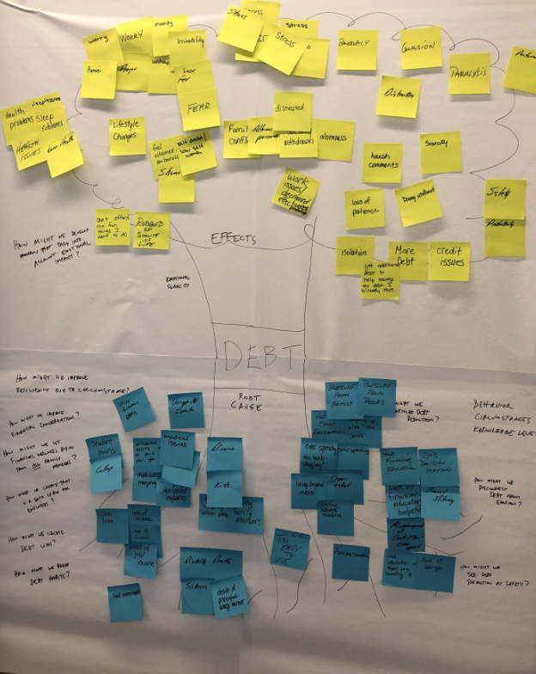
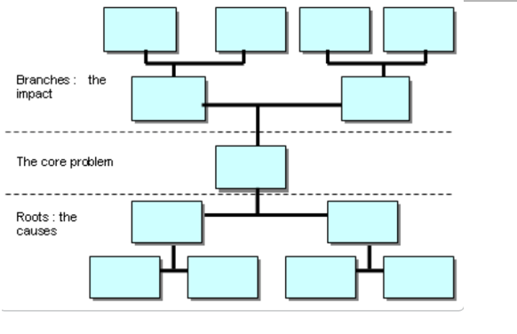
Problem tree
H.E.L.P. course
Notes:
We have foreseen that later in the course you will work on this in your groups

Slide 28
Méthodes de collecte de données – Technologies numériques
Depuis le milieu des années 2000 : prolifération de technologies numériques de communications mobiles, implantation des réseaux sociaux, accès à d’immenses quantités de données de tous types (texte numérique, SMS, tweets, satellites, images de véhicules aériens sans pilote)
Ces technologies jouent un rôle d’une importance croissante dans la réponse aux crises humanitaires.
Cours H.E.L.P.
Notes:
Keep in mind that not all people are connected: availability, affordability, usability.
E-legislation
Definition digital transformation: The changes associated with digital technology application and integration in all aspects of human life and society. It is the move from the physical to the digital (Source: www.technopedia.com).

Slide 29
Cours H.E.L.P.

Slide 30
« Humanitaires numériques »
Volume et rapidité de création d’informations numériques pendant une crise
Aussi susceptible de paralyser l’action humanitaire que le manque d’informations
Cette surabondance d’informations est appelée le Big Data (de crise)
Point de départ de communautés numériques lors du tsunami de 2004 en Asie
Montée en puissance depuis le tremblement de terre de 2014 en Haïti
  Les volontaires numériques / « humanitaires numériques » et les communautés techniques volontaires s’efforcent d’interpréter les données et d’identifier les besoins ou les récits à partir des contenus créés par les utilisateurs.
  Actualisation de cartes et création d’ensembles de données et de produits d’information, p. ex. plus de 7500 volontaires ont contribué à améliorer OpenStreetMap après le tremblement de terre au Népal
Cours H.E.L.P. 2019

Slide 31
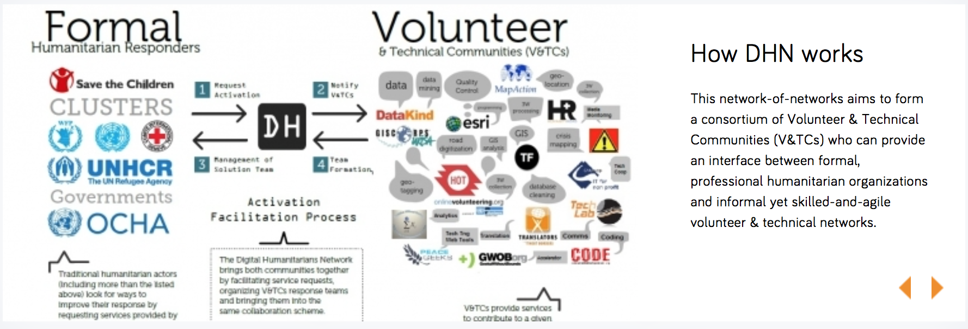
Mobiliser les réseaux pour l’action humanitaire
Cours H.E.L.P.
Source : https://www.digitalhumanitarians.com
Notes:
The Digital Humanitarian Network-of-networks aims to provide and internface between formal humnaitarian organizations and informal yet skiled-and-agile volunteers and technical networks by facilitating service requests, organizing V&TCs response teams and bringing them together in the same collaboration scheme

Slide 32
Des données à la prise de décision
          Données / Indicateurs
          Sources
          Mesure (méthodes)
          Traitement
          Analyse – ventilation des données !
          Interprétation
          Conclusions
          Prise de décision
Cours H.E.L.P.

Slide 33
Triangulation
Entretiens,
Discussions de groupe
Recoupement des informations et synthèse
Photos, films, images satellites, SIG
Crowdsourcing, contenus créés par les utilisateurs
Cours H.E.L.P.
Observation directe
Étude d’informations existantes

Slide 34
??
Comment la qualité des données / des informations peut-elle être évaluée ?
Quelles questions faut-il se poser au sujet des données ?
??
Cours H.E.L.P.

Slide 35
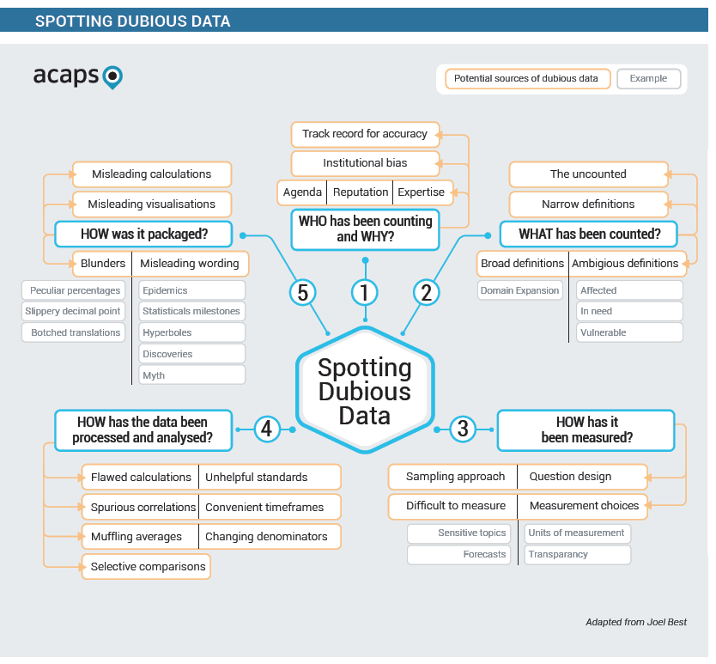
Cours H.E.L.P.

Slide 36
Qui a réalisé le comptage et pourquoi ?
Daily Mail, 14 septembre 2015
« David Cameron a été averti que deux migrants syriens sur 100 seraient des combattants de l’EI. Un ministre libanais a en effet déclaré au Premier ministre britannique que les jihadistes s’infiltraient sous de fausses identités pour attaquer l’Occident. »
Cours H.E.L.P.
Notes:
Unlikely that the Lebanese Minister of Education has the data at hand to estimate the ratio of ISIS fighters to individuals fleeing Syria.
Likely that the Daily Mail, by some described as a sensationalist newspaper, did not check this fact before publication.
ACAPS

Slide 37
Qui a réalisé le comptage et pourquoi ?
Éléments à garder à l’esprit :
Pourquoi les données ont-elles été collectées ? Quelles sont les intentions de la source ? Les données pourraient-elles être biaisées ?
Quelles sont les compétences des personnes qui ont collecté, reproduit et diffusé les données ?
Existe-t-il un historique solide de production d’informations précises ?
Cours H.E.L.P.

Slide 38
Sur QUOI le comptage portait-il ?
Exemple : nombre de personnes déplacées internes et classement par pays
2014 : 38,2 millions de personnes déplacées internes dans le monde
Pays ayant les plus grandes populations de personnes déplacées internes :
Syrie 7,6 millions
Colombie 6
Irak 3,6
RDC 2,8
Soudan du Sud 2,2
4 « HCR, Global Trends : Forced Displacement in 2014 ». HCR. 18 juin 2015.
Cours H.E.L.P.

Slide 39
Sur quoi le comptage portait-il ?
Éléments à garder à l’esprit :
Attention aux concepts couramment utilisés dans la communauté humanitaire, mais sans définition commune, p. ex. en situation de besoin, vulnérable, foyer, urbain ou résilience
Les concepts ont-ils fait l’objet d’une définition trop étroite ou trop large ? Est-ce que quelqu’un ou quelque chose a été exclu ?
Les définitions sont-elles restées les mêmes aux différents moments ?
Cours H.E.L.P.

Slide 40
Comment le comptage a-t-il été réalisé ?
« 6,5 millions de personnes étaient déplacées à l’intérieur de la Syrie en octobre 2015 »
Source : Nations Unies
Cours H.E.L.P.
Notes:
Data gathering in Syria is severely hampered by the active conflict and lack of access to parts of the country. Statistics regarding the Syria conflict are broad guesstimates, computed in a politically charged context.
Data gathering in Syria is severely hampered by the active conflict and lack of access to parts of the country. Statistics regarding the Syria conflict are broad guesstimates, computed in a politically charged context.

Slide 41
Comment le comptage a-t-il été réalisé ?
Éléments à garder à l’esprit :
Les données contiennent-elles des chiffres qui semblent difficiles à obtenir ? Comment quelqu’un a-t-il pu compter cela ? Examiner soigneusement les informations sur des sujets sensibles
Chiffres présentés sans informations suffisantes sur les choix réalisés pour les mesures ou les outils d’évaluation
Unité d’analyse inhabituelle, p. ex. familles élargies au lieu des foyers
Cours H.E.L.P.

Slide 42
Comment les données ont-elles été traitées ou analysées ?
Exemple : 7,4 millions de personnes en situation de besoin en Afghanistan, 2014, OXFAM
Cours H.E.L.P.
Notes:
Double-counting the number of people in need is common.
The number of people in need per sector combined to total 7.4 million.
However the unit of analysis are not mutually exclusive categories: some people who are severely food insecure affected as well by natural disasters too.

Slide 43
Comment les données ont-elles été traitées et analysées ?
Éléments à garder à l’esprit :
Les calculs pourraient-ils être erronés ?
Des comparaisons ou groupes de comparaison, des normes ou des calendriers trompeurs ont-ils été utilisés ?
Des relations sont-elles établies entre deux variables ? Attention aux rapports affirmant avoir identifié la cause première de problèmes complexes
Cours H.E.L.P.

Slide 44
Comment les données sont-elles présentées ?
« On estime que plus de 80 millions de personnes ont eu besoin d’une aide humanitaire en 2014, dont 75% de femmes et d’enfants. »
« D’après les Nations Unies, les Syriens qui arrivent en Grèce sont en majorité des étudiants. »
Cours H.E.L.P.
Notes:
75% of all people in high fertility countries are women and children
The results of a survey indicate that 16 % of the respondents reported that they were students

Slide 45
Comment les données sont-elles présentées ?
Éléments à garder à l’esprit :
Remettre en question les affirmations sensationnelles qui prennent la forme de constats statistiques, comme « le meilleur », « la plupart » ou « nouvelle découverte »
Termes impliquant un lien de cause à effet, comme « entraîne », « dû à », etc. Difficile d’établir une causalité
Dénominateurs sans intérêt (x par heure) utilisés pour créer un effet de choc
Cours H.E.L.P.

Slide 46
Repérer les données douteuses (ACAPS)
5 questions clés à retenir !
1. Qui a réalisé le comptage et pourquoi ?
2. Sur quoi le comptage portait-il ?
3. Comment le comptage / la mesure a-t-il/elle été réalisé/e ?
4. Comment les données ont-elles été traitées et analysées ?
5. Comment les données sont-elles présentées ?
Cours H.E.L.P.

Slide 47
« Dilemme des données »
D’une part : la collecte et le partage de données permettent de mieux comprendre une crise et les manières dont les personnes sont touchées et peuvent y faire face. Cette vision est importante pour la gestion des interventions humanitaires.
D’autre part : la collecte et le partage de données peuvent attirer l’attention sur les répercussions de situations de crise sur la vie et le bien-être de personnes. Cela peut être néfaste.
Cours H.E.L.P.

Slide 48
Dilemme des données
Citez des exemples de données / d’informations potentiellement sensibles qui pourraient faire surgir le « dilemme des données », tant pour la collecte que pour le partage des données.
Comment les personnes / les organisations peuvent-elles être touchées si les conséquences de la collecte et du partage de données sensibles ne sont pas prises en considération ?
??
Cours H.E.L.P.
-> Il faut tenir compte des bénéfices et des risques.
Notes:
Always consider if it is safe to collect / share data

Slide 49
Conseils en cas de « dilemme des données »
Ne vous mettez pas en danger et ne mettez pas d’autres personnes en danger.
Ne parlez pas des données aux médias / sur les réseaux sociaux si vous n’avez pas la certitude absolue qu’il n’y a aucun risque pour vous ou pour une autre personne.
Veillez à ce que les données soient collectées et partagées conformément aux valeurs, principes et normes applicables.
Si vous photographiez des personnes ou partagez leurs photos, vous devez obtenir leur consentement éclairé. Il ne doit pas être possible d’identifier des patients ou d’établir leur appartenance.
Dans les situations les plus difficiles et précaires, il peut être préférable de ne collecter aucune donnée.
Cours H.E.L.P.
Source : Les soins de santé en danger, Les responsabilités des personnels de santé à l’œuvre dans des conflits armés, CICR, 2013

